Slide 1
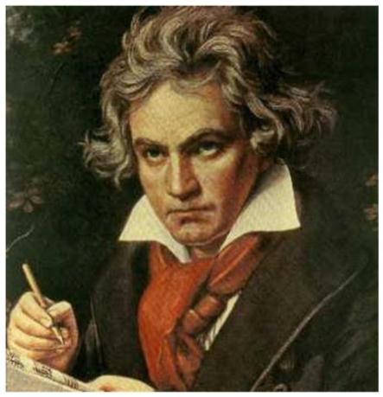
Лю́двиг ван Бетхо́вен (1770 – 1827)

Slide 2
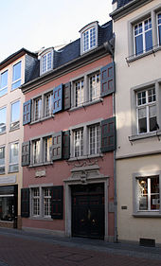
Лю́двиг ван Бетхо́вен
Немецкий композитор, дирижёр и пианист, один из трёх «венских классиков».
Людвиг ван Бетховен родился в Бонне в семье музыкантов. Предположительно датой рождения считается 16 декабря 1770 г.
Дом, в котором родился Бетховен

Slide 3
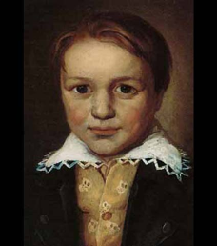
Первым учителем музыки Бетховена был его отец. Традиционно считается, что он был весьма суров по отношению к маленькому Людвигу, который "за инструментом частенько бывал в слезах".
Настоящим учителем Бетховена стал Кристиан Готлоб Нефе. Он познакомил Людвига с творчеством Баха и Генделя. Благодаря Нефе, было издано и первое сочинение Бетховена — вариации на тему марша Дресслера. Бетховену в то время было двенадцать лет, и он уже работал помощником придворного органиста.
Портрет Бетховена в 13-летнем возрасте

Slide 4
Из юношеских сочинений композитора известны три детские сонаты и несколько песен, в том числе «Сурок».
В 17 лет Людвиг посетил Вену, чтоб учиться у Моцарта. Но занятия не состоялись, т.к. у него заболела мать. После смерти матери семнадцатилетний юноша был вынужден стать главой семьи и взять на себя заботу о младших братьях. Он поступил в оркестр в качестве альтиста.

Slide 5
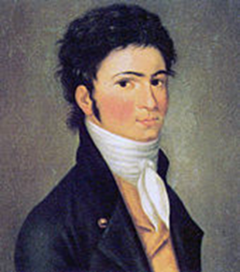
В 1892 году снова Бетховен едет в Вену. Здесь его наставником становится Антонио Сальери. Уже в первые годы жизни в Вене Бетховен завоевал славу пианиста-виртуоза. Его игра поразила слушателей.
В Вене Бетховен далеко не сразу получил известность, как композитор, несмотря на то, что он много времени уделял именно занятиям композицией.
Портрет Бетховена, предположительно 1800 год

Slide 6
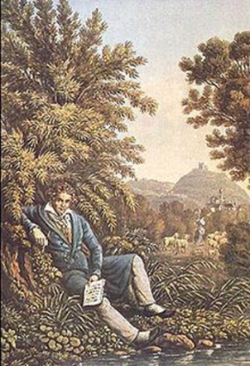
Первое публичное выступление Бетховена в Вене состоялось в марте 1795, где он дебютировал со своим фортепианным концертом.
Сочинения Бетховена начали широко издаваться и пользоваться успехом.
Бетховен сочиняет Шестую симфонию

Slide 7
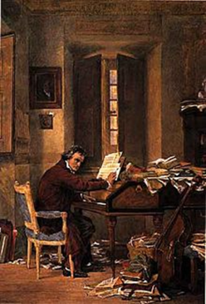
Болезнь
Прогрессирующая глухота (первые признаки которой появляются с 1797) заставила Бетховен со временем сократить концертную деятельность, а в последние годы жизни совсем отказаться от публичных выступлений.
Из-за глухоты Бетховен редко выходит из дома, лишается звукового восприятия. Он становится угрюм, замкнут. Именно в эти годы композитор одно за другим создаёт свои самые известные произведения
Бетховен за работой дома

Slide 8
Творчество
9 симфоний: № 1 (1799—1800), № 2 (1803), № 3 «Героическая» (1803—1804), № 4 (1806), № 5 (1804—1808), № 6 «Пасторальная» (1808), № 7 (1812), № 8 (1812), № 9 (1824).
11 симфонических увертюр, среди которых «Кориолан», «Эгмонт», «Леонора» № 3.
5 концертов для фортепиано с оркестром.
6 юношеских сонат для фортепиано.
32 сонаты для фортепиано, 32 вариации и около 60 пьес для фортепиано.
10 сонат для скрипки и фортепиано.
концерт для скрипки с оркестром, концерт для фортепиано, скрипки и виолончели с оркестром («тройной концерт»).

Slide 9
5 сонат для виолончели и фортепиано.
16 струнных квартетов.
6 трио.
Балет «Творения Прометея».
Опера «Фиделио».
Торжественная месса.
Вокальный цикл «К далёкой возлюбленной».
Песни на стихи разных поэтов и обработки народных песен

Slide 10
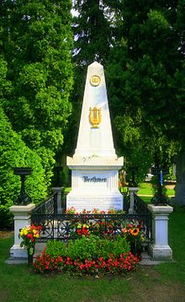
Смерть
Бетховен умер 26 марта 1827 года. Свыше двадцати тысяч человек шло за его гробом.
Могила Бетховена на центральном кладбище Вены, Австрия

